Slide 1
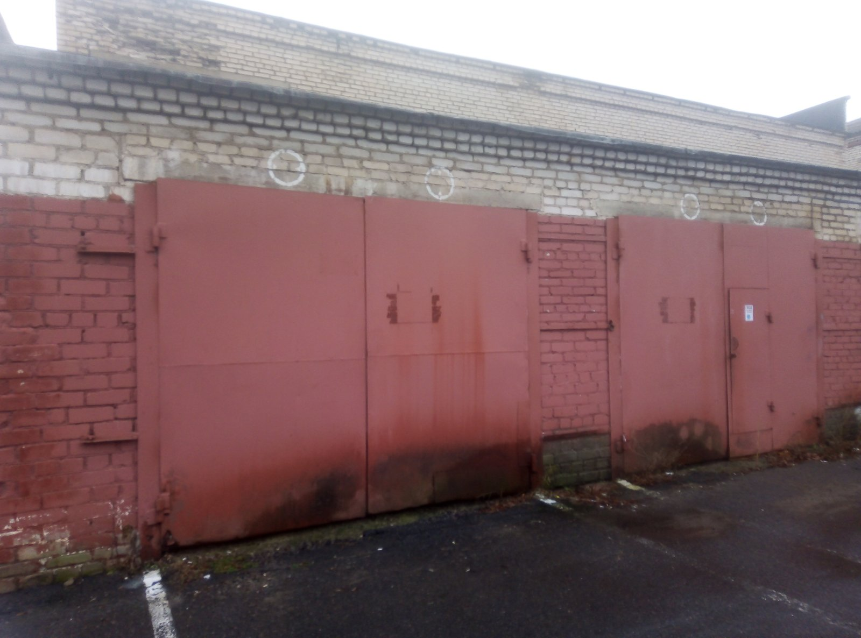
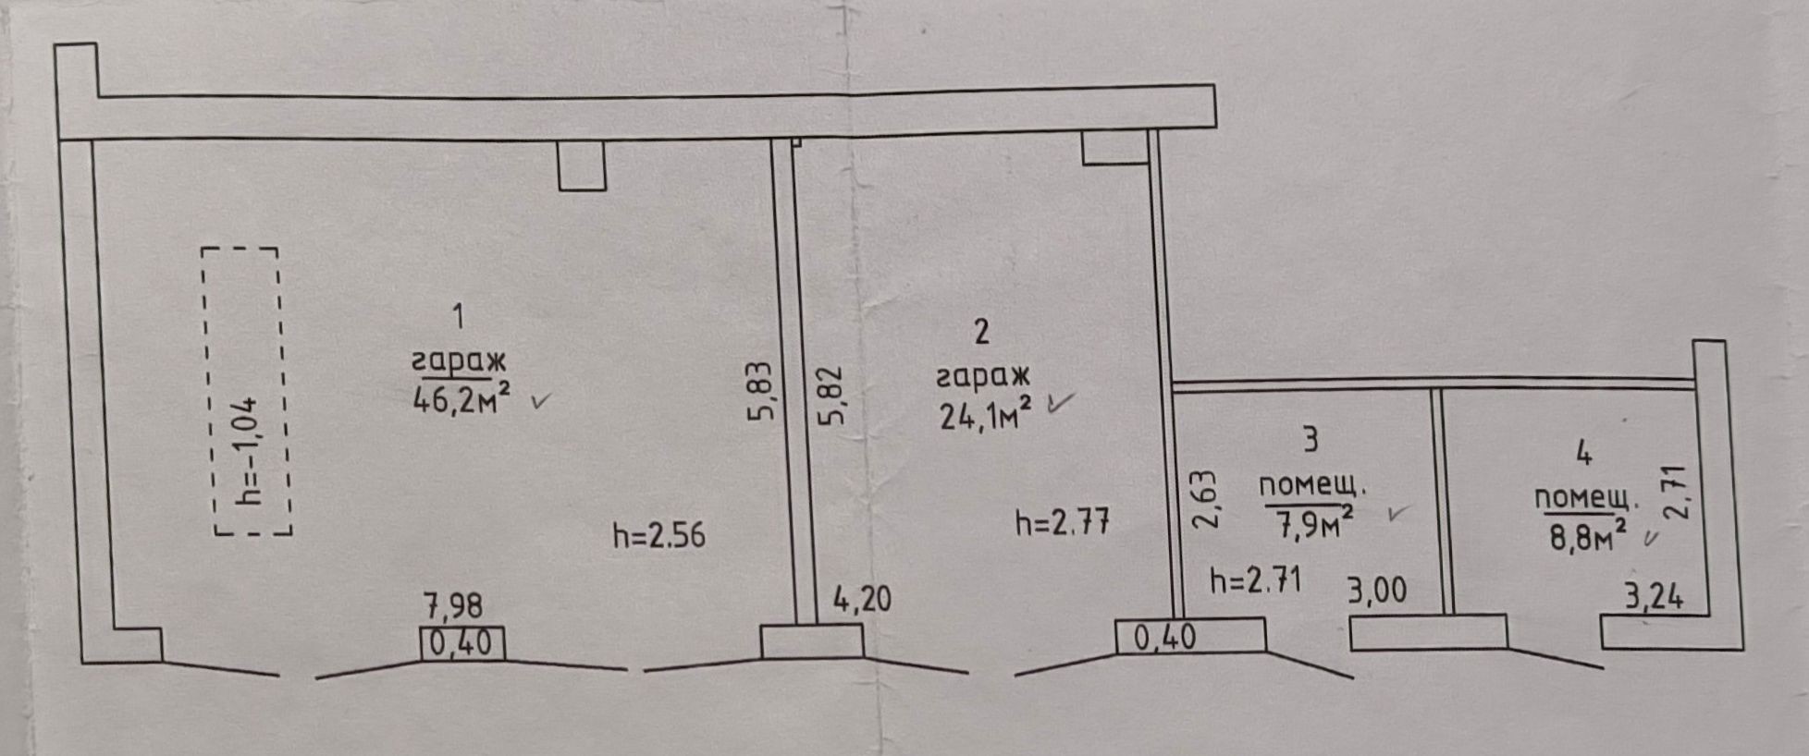
Жодинское городское унитарное предприятие «Объединение жилищно-коммунального хозяйства»
21 октября 2025 г.
ПРОВОДИТ АУКЦИОН на право заключения договора аренды
Гаража № 1 по адресу: г. Жодино, ул. Деревянко, 14
(гараж кирпичный с инвентарным номером 612/С-6703,
2000 года постройки, общей площадью 87,0 кв.м.
По всем вопросам обращаться в Жодинское городское унитарное предприятие «Объединение жилищно-коммунального хозяйства»
по адресу:
г. Жодино,
ул. Лебедевского, 16
или по телефонам 80177564313, 80177567702

